Slide 1
Комплекс тренажеров «Гимнастика для ума»
Математика 6 класс
Автор: Залазаева Альбина Владимировна,
учитель математики
МАОУ «Покчинская ООШ имени И.И. Широкшина»
Пермский край, Чердынский район
→

Slide 2
Дорогой друг!
Вначале реши пример!
После этого можешь проверить себя. Для этого нужно левой кнопкой мыши щёлкнуть по примеру и ответ откроется.
По каждой теме твоему вниманию предложены два тренажера (1 и 2).
Если вдруг ты забыл правило выполнения той или иной операции смело переходи по ссылке .
поможет тебе вернуться обратно к содержанию.
Желаю удачи!
→
→

Slide 3
Сложение рациональных чисел
Вычитание рациональных чисел
Умножение и деление рациональных чисел
Используемые
источники

Slide 4
- 9+15 = 6
- 6+14 = 8
- 8+(-6) = -14
- 12+4 = -8
- 12+(- 6) = -18
-12+3 = -9
- 15+20 = 5
- 49+27 = -22
- 7+10 = 3
10+(- 6) = 4
27+(- 13) = 14
26+(-29) = -3
- 12+(-2) = -14
- 9+4 = -5
- 25+(-25) = 0
0+(-11) = -11
- 6+0 = -6
→

Slide 5
- 15+45 = 30
- 13+6 = -7
14+(-16) = -2
-8+2 = -6
17+(-13) = 4
16+(-44) = -28
9+(-8) = 1
-9+(- 9) = -18
-37+21 = -16
-10+(-13) = -23
23+(-25) = -2
-20+(-20) = -40
- 12+18 = 6
- 14+(-4) = -18
-32+50 = 18
0+(-17) = -17
- 44+0 = -44
→

Slide 6
10-12= -2
- 13-(-13) = 0
0-18 = -18
-5 - (-7) = 2
-6-13 = -19
-16-6 = -22
-23-6 = -29
9-(- 9) = 18
14-19= -5
34-42= -8
16-20 = -4
15-10= 5
17-(-17)= 34
- 17- (-13) = -4
-14-4 = -18
-26-9 = -35
0 - 48 = -48
→

Slide 7
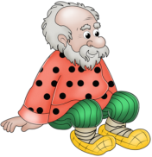
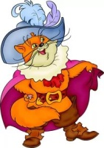
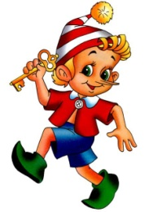
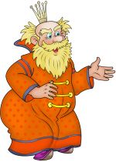
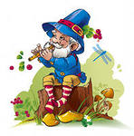
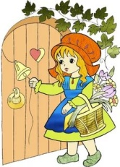
-9-3= -12
19-(-4) = 23
11-23 = -12
28-22= 6
24-34= -10
-15-5 = -20
17-(-7)= 24
19-(- 19) = 38
23-28= -5
27-28= -1
16-9 = 7
0-(-10)= 10
-7-5= -12
- 15- (-13) = -2
-36-7 = -43
-31-2 = -33
21-(-8)= 29
→

Slide 8
-6 • 5= -30
-81:(-27) = 3
-59:(-1) = 59
-28:(-7)= 4
0 • (-34)= 0
-15 • 4 = -60
-3 • 0= 0
-7 • (- 3)= 21
100:(-25)= -4
-24:2= -12
91:(-1) = -91
-19 • (-5)= 10
0:(-17)= 0
13 • (-10)= -130
5 • (-12) = -60
-15 • (-5) = 75
-52:(-13)= 4
→

Slide 9
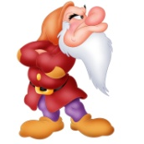
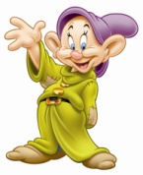
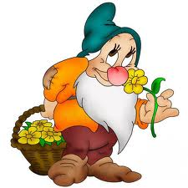
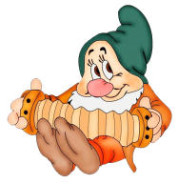
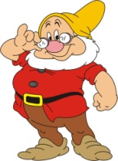
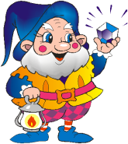
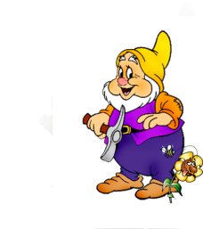
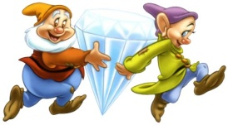
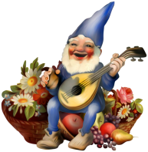
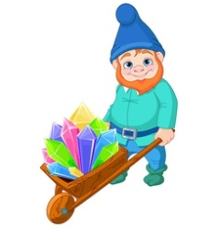
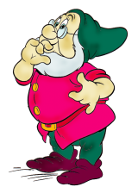
-13 • 5= -65
-57:(-19) = 3
-75:(-15) = 5
-63:(-7)= 9
(-34) • 0= 0
-12 • 7 = -84
-3 • 19= -57
-5 • (- 8)= 40
80:(-16)= -5
-48:16= -3
51:(-3) = -17
-14 • (-6)= 84
36:(-18)= -2
39 • (-2)= -78
18 • (-5) = -90
-18 • (-3) = 54
-60:(-5)= 12
→

Slide 10
→

Slide 11
→

